Slide 1
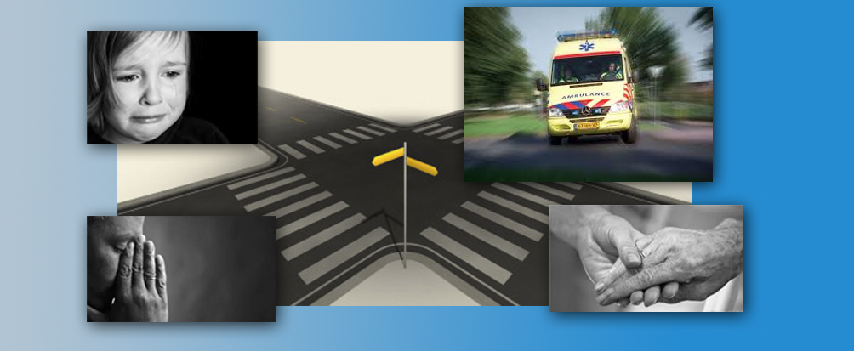
OMGAAN met VERLIES en ROUW in de HULPVERLENING
Arnhem, 26 februari 2015
© M. Manders & L. Ploeg

Slide 2
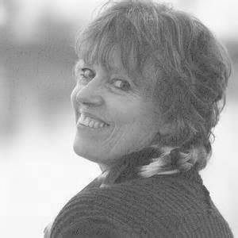
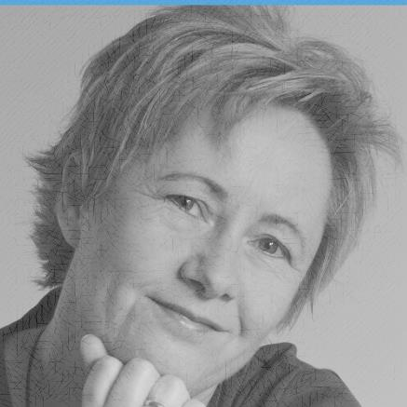
Wie zijn wij?
Monique Manders
Liesbeth Ploeg

Slide 3
Aanleiding voor deze training
Presentaties Monique vanuit eigen ervaring.
Gevraagd vanuit RAV Gelderland-Midden dit thema verder uit te werken in de vorm van een training.
Onderzoek toont aan dat er een verband is tussen scholing en competent voelen als het gaat over verlies en rouw.
Er is wel ervaringsdeskundigheid, maar te weinig beroepsmatige kennis.

Slide 4
Doel
Het verkrijgen van meer inzicht in de verlieservaring van slachtoffers, familie, dierbaren en/of nabestaanden tijdens en na de hulpverlening (bij schokkende gebeurtenissen).
Hulpverleners zijn van grote betekenis en kunnen een positieve invloed hebben op de verlieservaring en de rouw die volgt na de hulpverlening.
Hulpverleners en familieleden kruisen onverwachts elkaars pad; zij delen cruciale momenten met elkaar. Deze ervaring blijft levenslang in de herinnering van familie/nabestaanden bestaan. En ook al ontmoeten zij elkaar nooit meer, de herinnering is levenslang verbonden met de hulpverlener(s).

Slide 5
Programma
ochtend
welkom en introductie, eigen ervaringen
verliescirkel: contact, oefening non-verbaal communiceren
±12.00-13.00 lunch & naar buiten
middag
verliescirkel: hechten en verbinden, oefening ‘glazen stolp’
verliescirkel: afscheid nemen, rouw, betekenis geven

Slide 6
Belangrijk!
Jullie kerntaak is het leveren van verantwoorde ambulancezorg waarbij de patiënt centraal staat.
Met deze training willen wij bijdragen aan jullie kennis en inzicht, zodat jullie als professionals beter uitgerust zijn om met moeilijke situaties rondom verlies en rouw om te gaan.
Voorop staat:

Slide 7
‘Afspraken’
Veiligheid – wat ter tafel komt blijft binnenskamers
Niet oordelen…
NIVEA: Niet Invullen Voor Een Ander
Uit laten praten
Respect naar elkaar
Geen leedconcurrentie
Vragen kunnen altijd gesteld worden
Mobieltjes…

Slide 8
Wat cijfers…
In 2012 totaal aantal A1 inzetten in 500.835!
In 2012: 4,1% van de ambulance patienten zijn kinderen (0 t/m 16 jaar)
Nederland: ongeveer 500 kinderreanimaties, dat is 2 a 3 per dag. Voor jullie regio ongeveer 80 per jaar.
Nederland: > 15.000 personen/jaar buiten het ziekenhuis getroffen door een plotselinge hartstilstand. Dit zijn er 300 per week of bijna elke 2 uur een! In ongeveer 80% van de gevallen zal dit thuis gebeuren, ongeveer 20% vindt elders plaats.
70% van de spoedhulpverpleegkundigen, ambulancehulpverleners en IC verpleegkundigen vindt dat er te weinig aandacht is in opleiding voor rouw en verlies(verwerking).
Er lijkt een verband te bestaan tussen psychologische scholing op dit gebied en het willen vermijden van slechtnieuwsgesprekken en het zich competent voelen om mensen bij te staan.

Slide 9
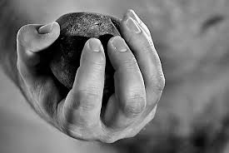
“Zwaar kan hij voelen…”

Slide 10
DE VERLIESCIRKEL
Elk begin is een vervolg.
Elk begin is het einde van iets.
(Paul Valéry)
Kohlrieser, 2006; Veenbaas, 2007

Slide 11
contact
verliescirkel
betekenis geven
hechten en verbinden
rouwen
afscheid nemen

Slide 12
contact
bijdrage ambulancehulpverlener t.b.v. familie/nabestaanden/
slachtoffer
betekenis geven
hechten en verbinden
rouwen
afscheid nemen

Slide 13
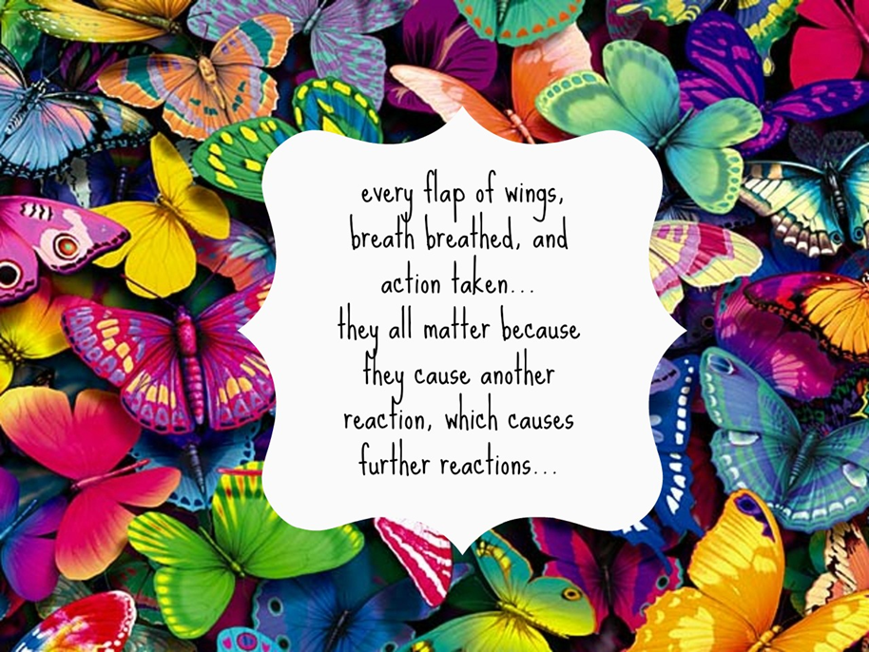
Het ‘butterfly effect’

Slide 14
ELEMENTEN uit de VERLIESCIRKEL
contact
verliescirkel
betekenis geven
hechten en verbinden
rouwen
afscheid nemen

Slide 15
contact
verliescirkel
betekenis geven
hechten en verbinden
rouwen
afscheid nemen

Slide 16
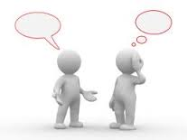
OEFENING Contact en communiceren…

Slide 17
Oefening
Maak tweetallen (A en B) en ga tegenover elkaar zitten.
Een van jullie krijgt zometeen een opdracht op een kaartje.
De bedoeling is dat de ander de opdracht moet raden.
Dit doen we in totaal 3 keer, met elk een andere verborgen opdracht.
Jullie mogen zelf bepalen wie de opdracht krijgt.

Slide 18
Nabespreken
Raden: welke opdrachten waren er?
Wat voelde je als A en als B?
Hoe belangrijk is het non-verbale aspect in het leggen van contact?
En wat betekent dit nu…?

Slide 19
Korte pauze (10-15 min)

Slide 20
contact
verliescirkel
betekenis geven
hechten en verbinden
rouwen
afscheid nemen

Slide 21
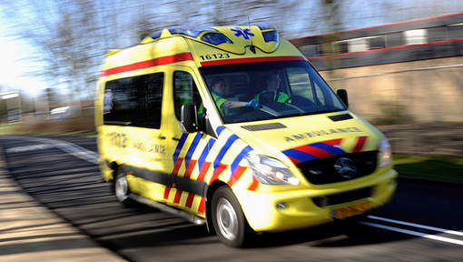
Contact
Eerste contact: aankomen, voorstellen
Binnentreden prive omgeving → invasie…
Op straat in de openbare ruimte
Informatieuitwisseling…
contact
verliescirkel

Slide 22
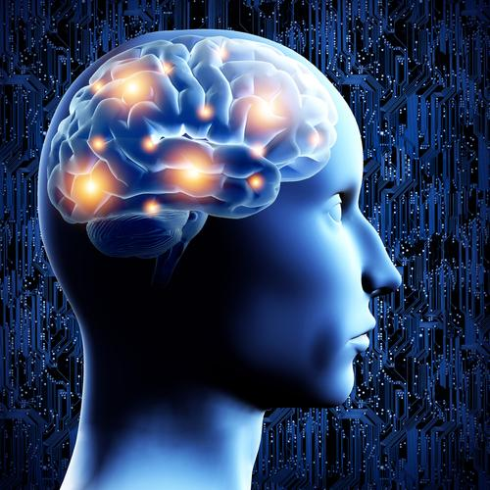
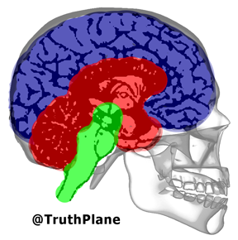
Informatieverwerking bij mensen
contact
verliescirkel

Slide 23
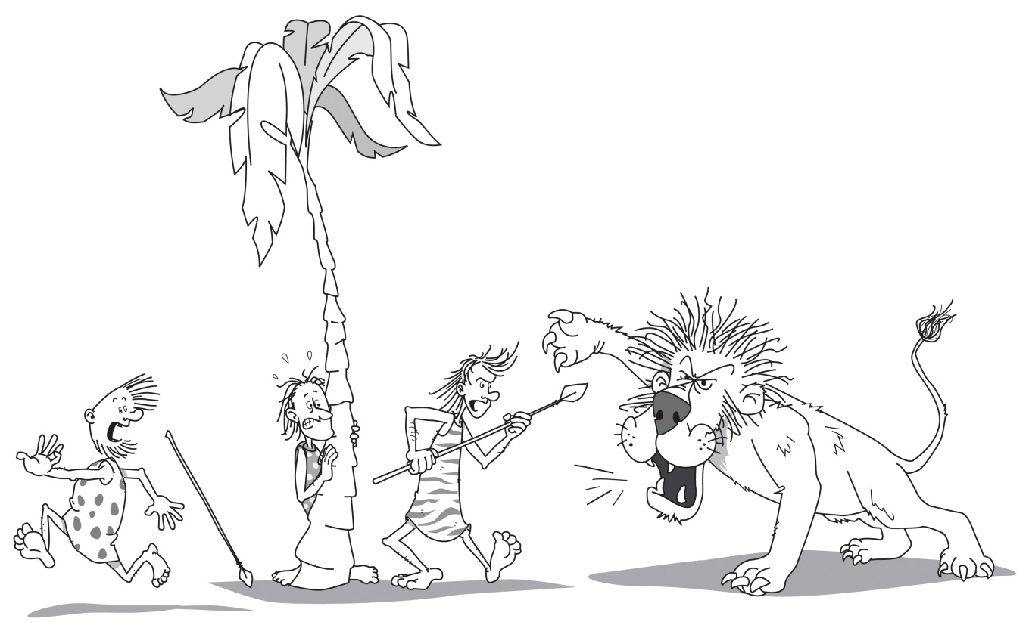
Verandering, verlies en angst
contact
verliescirkel

Slide 24
‘Window of Tolerance’
overspoeld door
emoties
vechten of vluchten
hier binnen is emotioneel-cognitief functioneren mogelijk; het brein is voldoende kalm
CONTACT
afgesloten voor
emoties:
bevriezen of afsplitsen

Slide 25
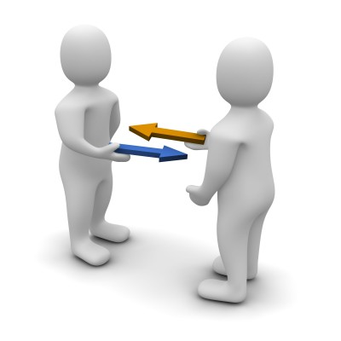
Uitwisselen van informatie…
Alleen als het typisch menselijk deel (cortex) van het brein z’n werk doet en mensen kalm kunnen blijven, kunnen mensen informatie opnemen EN geven.
contact
verliescirkel

Slide 26
In beider belang
Als hulpverlener kan je alleen essentiele informatie ontvangen van naasten als je vanuit je eigen kalme brein contact kan maken, waardoor de naaste of slachtoffer zich daarop kan richten en de noodzakelijke informatie kan geven.
Maar voor naasten is het van ook van essentieel belang om in staat te blijven om “erbij” te zijn en te blijven!
contact
verliescirkel

Slide 27
Plenair
contact
verliescirkel
vragen?
opmerkingen?
dilemma’s?
wat kunnen jullie doen?

Slide 28
Lunch (45 min)

Slide 29
contact
verliescirkel
betekenis geven
hechten en verbinden
rouwen
afscheid nemen

Slide 30
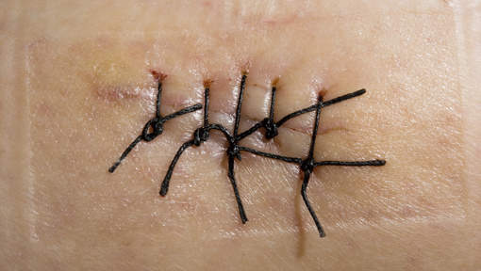
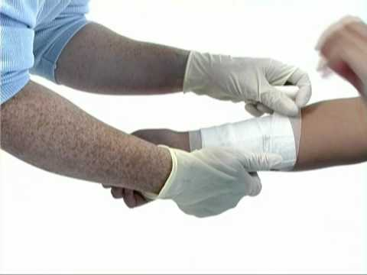
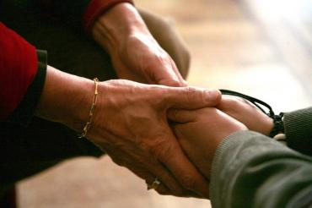
Hechten en verbinden…
… in de zin van medemenselijkheid:
hechten en verbinden
verliescirkel

Slide 31
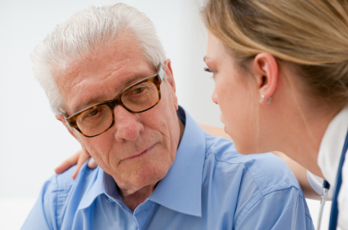
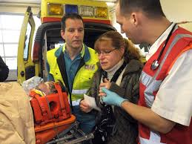
Zie je mij…
hechten en verbinden
verliescirkel
30% van de ambulancehulpverleners en ic verpleegkundigen vermijdt slechtnieuwsgesprekken of confrontatie met rouwende naasten…

Slide 32
Focus en verbinding
hechten en verbinden
verliescirkel
De primaire taak van de hulpverlener is om (levensreddend) te handelen.
Hoe kan je goed en geconcentreerd blijven handelen en toch contact houden met de buitenwereld?
Afstand is soms nodig om te handelen.

Slide 33
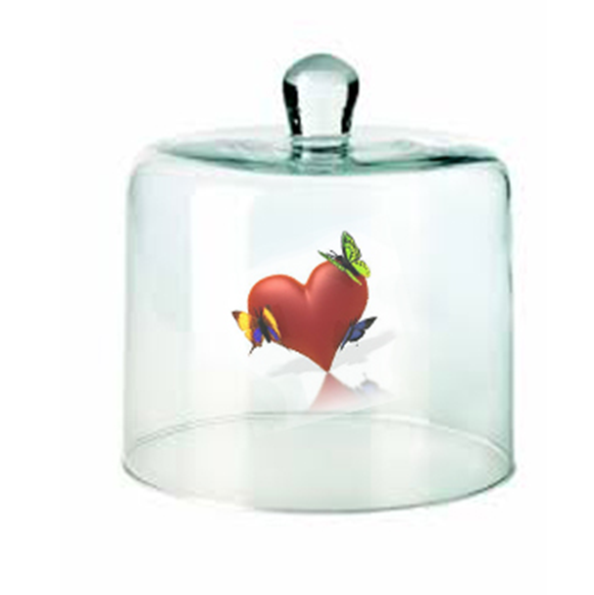
OEFENING Glazen stolp

Slide 34
ervaringen en eigen oplossingen?
Plenair
hechten en verbinden
verliescirkel
vragen?
opmerkingen?
dilemma’s?

Slide 35
Korte pauze (10-15 min)

Slide 36
contact
verliescirkel
betekenis geven
hechten en verbinden
rouwen
afscheid nemen

Slide 37
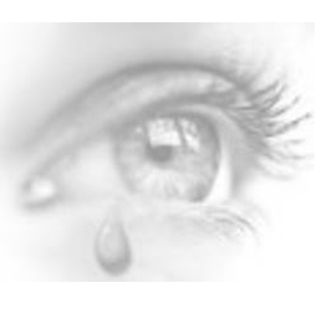
Afscheid nemen
Meer dan één afscheid... afscheid nemen van de familie/nabestaanden afscheid nemen van patiënt (bij overleven) afscheid nemen van overledene (bij overlijden)
Maar ook: familie afscheid laten nemen van overledene…
verliescirkel
afscheid nemen

Slide 38
Plenair
verliescirkel
afscheid nemen
vragen?
opmerkingen?
dilemma’s?
wat kunnen jullie doen?

Slide 39
contact maken
verliescirkel
betekenis geven
hechten en verbinden
rouwen
afscheid nemen

Slide 40
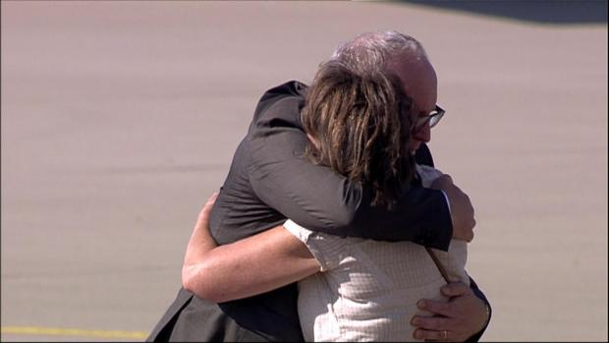
Rouw en troost
Rouw gaat niet over, het wordt een deel van je levensverhaal.
Wij kunnen troost bieden, maar wij kunnen het verdriet en gemis niet wegnemen.
verliescirkel
rouwen

Slide 41
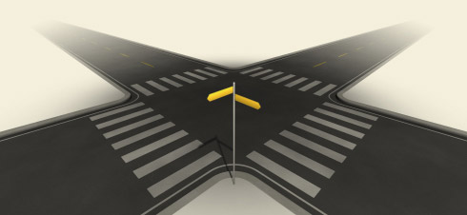
Rouwen
Buiten het gezichtsveld van jullie… dus welke rol kunnen jullie dan nog spelen?
De rouwtaken kunnen daarop een antwoord geven…
verliescirkel
rouwen

Slide 42
Rouwfasen → rouwtaken
verliescirkel
rouwen
Rouwenden hebben er behoefte aan om te weten waar ze aan toe zijn na een verlies.
Hoe lang gaat het rouwen duren?
Hoeveel pijn en verdriet kunnen ze nog meer verwachten?
Rouwen is hard werken!

Slide 43
Rouwtaken…
verliescirkel
rouwen
0. Opvoeden in leven en dood…
1. Het onder ogen zien, het erkennen van de realiteit. Beseffen dat de ander echt dood is.
2. Omgaan met een wirwar aan gevoelens
3. Verder leven met het gemis én de herinneringen
4. Je pakt het leven weer op met die ander in je hart

Slide 44
Plenair
Als gegevens of feiten ontbreken, of familie niet aanwezig kon zijn, blijven de ‘als-vragen’ opdoemen en dit kan de aanvang van de rouw stagneren... (rouwtaak 1).
verliescirkel
rouwen
wat kunnen jullie doen?

Slide 45
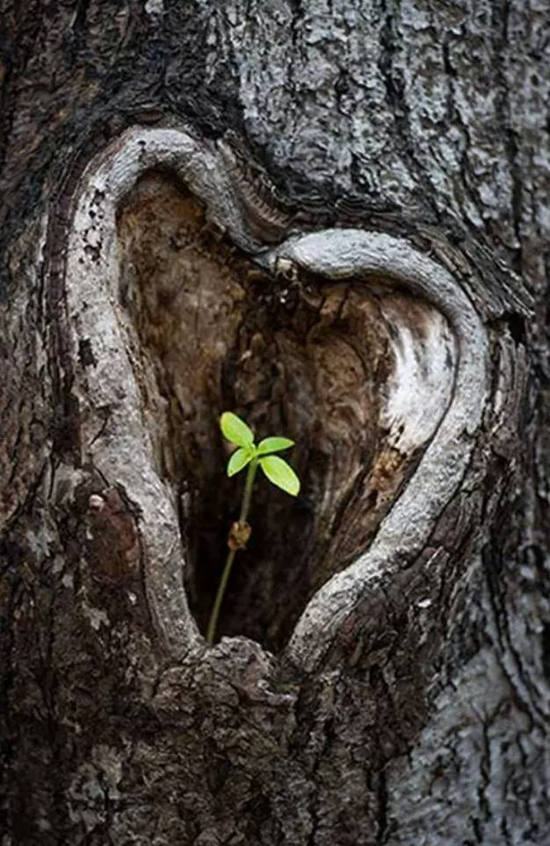
Betekenis geven
betekenis geven
verliescirkel

Slide 46
Maar vooral…
Durven en leren open staan voor contact omdat het aan beide kanten als helend en helpend aan betekenisgeving kan werken.
betekenis geven
verliescirkel

Slide 47
contact maken
de cirkel is rond…
en weer
een nieuw begin
betekenis geven
hechten en verbinden
rouwen
afscheid nemen

Slide 48
afRONDding en afscheid
Ook wij ronden nu af en zullen afscheid nemen…
Heel graag evaluatieformulier invullen en achterlaten…

Slide 49
OMGAAN met VERLIES en ROUW in de HULPVERLENING © M. Manders & L. Ploeg, februari 2015 Monique Manders Liesbeth Ploeg Rouw- en verliesdeskundige Rouw- en verliesdeskundige Praktijk-Leefkunst, Over-leven Begeleiding en Advies bij Rouw en Verlies Floralaan 15 Spoormakerserf 9 6681 PC Bemmel 5706 KX Helmond 0643940492 0492 784023 monique@praktijk-leefkunst.nl info@verliesadvies.nl www.praktijkleefkunst.nl www.verliesadvies.nl

